Slide 1


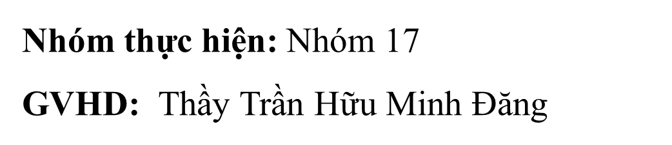
Perl & Python
Lớp: CS 466 E
Chủ đề: DJANGO

Slide 2

LIST
List là một trong những cấu trúc dữ liệu cơ bản và quan trọng trong ngôn ngữ lập trình Python. Với List, bạn có thể lưu trữ và quản lý các phần tử theo thứ tự, mang lại nhiều ưu điểm và sự linh hoạt trong code của bạn.

Slide 3
01. Định nghĩa List trong Python
Định nghĩa
Đặc điểm
Ưu điểm
List là một cấu trúc dữ liệu có thể lưu trữ các phần tử theo thứ tự. Các phần tử trong List có thể là các số, chuỗi, boolean hoặc thậm chí là các đối tượng khác.
List là một cấu trúc dữ liệu có thể thay đổi kích thước, có thể chứa các phần tử khác nhau và được sắp xếp theo thứ tự.
Dễ dàng thao tác, linh hoạt, có thể lưu trữ nhiều loại dữ liệu khác nhau.

Slide 4

Ưu điểm của list
1
Linh hoạt
2
Có thể thay đổi
List có thể chứa các phần tử có kiểu dữ liệu khác nhau, từ số đến chuỗi, thậm chí cả các đối tượng.
List là kiểu dữ liệu có thể thay đổi, nghĩa là bạn có thể thêm, xóa hoặc sửa đổi các phần tử trong list.
3
Hiệu quả
List cung cấp các phương thức và thuộc tính hữu ích để thao tác với dữ liệu, giúp tăng tốc độ xử lý.

Slide 5
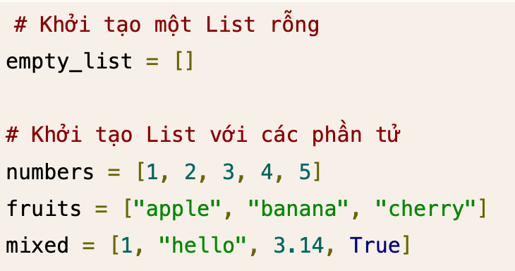
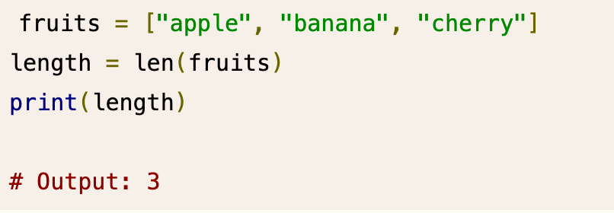
KHỞI TẠO LIST
Cách tạo một List
1
Khai báo List
2
Trống hoặc Rỗng
Khai báo List bằng cách đặt các phần tử trong cặp dấu ngoặc vuông [ ]
Ex: my_list = [1, 2, 3, 'a', 'b']
Có thể tạo một List trống bằng cách sử dụng cặp dấu ngoặc vuông không chứa phần tử.
XÁC ĐỊNH ĐỘ DÀI CỦA LIST
3
Các loại Phần tử
List có thể chứa các phần tử thuộc nhiều kiểu dữ liệu khác nhau như số, chuỗi, boolean.

Slide 6

Truy cập, Thay đổi và Xóa các Phần tử
Truy cập
Xóa
Sử dụng chỉ số để truy cập các phần tử trong List, bắt đầu từ chỉ số 0.
Sử dụng các phương thức như del, remove() hoặc pop() để xóa các phần tử khỏi List.
1
2
3
Thay đổi
Gán giá trị mới cho các phần tử trong List bằng cách sử dụng chỉ số.

Slide 7
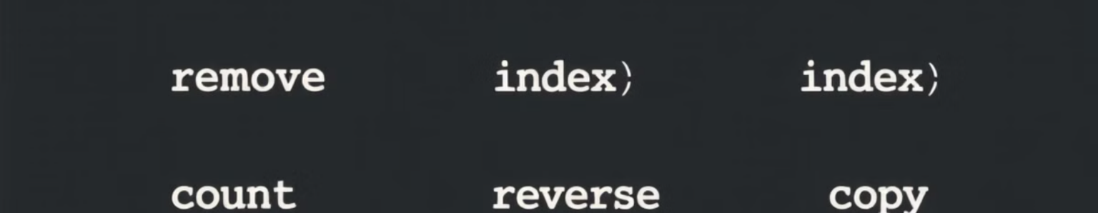




Các Phương thức thường dùng của List
append()
insert()
remove()
sort()
Thêm một phần tử mới vào cuối List.
Chèn một phần tử mới vào vị trí đã cho trong List.
Xóa phần tử đầu tiên khớp với giá trị được chỉ định.
Sắp xếp các phần tử trong List theo thứ tự tăng dần.

Slide 8
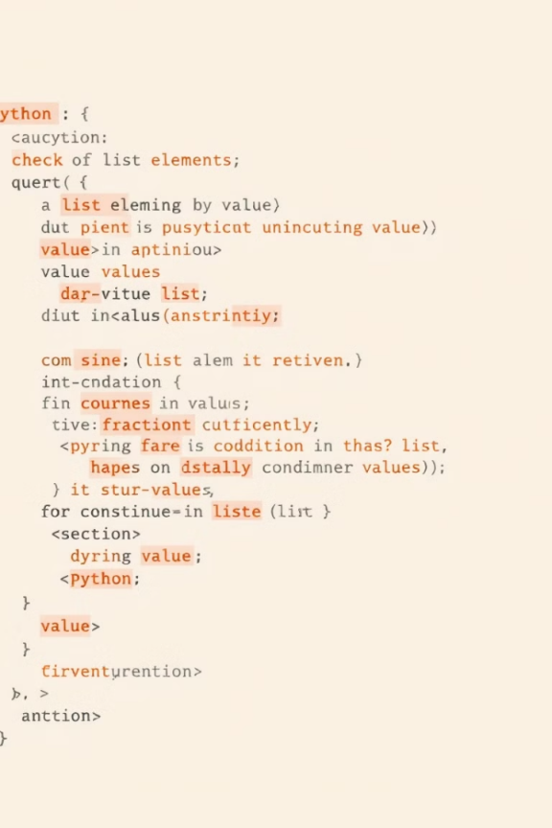
Kiểm tra và Truy vấn các Phần tử
in
len()
Kiểm tra xem một phần tử có tồn tại trong List hay không.
Trả về số lượng phần tử trong List.
index()
count()
Trả về chỉ số của phần tử đầu tiên khớp với giá trị được chỉ định.
Đếm số lần xuất hiện của một phần tử trong List.

Slide 9
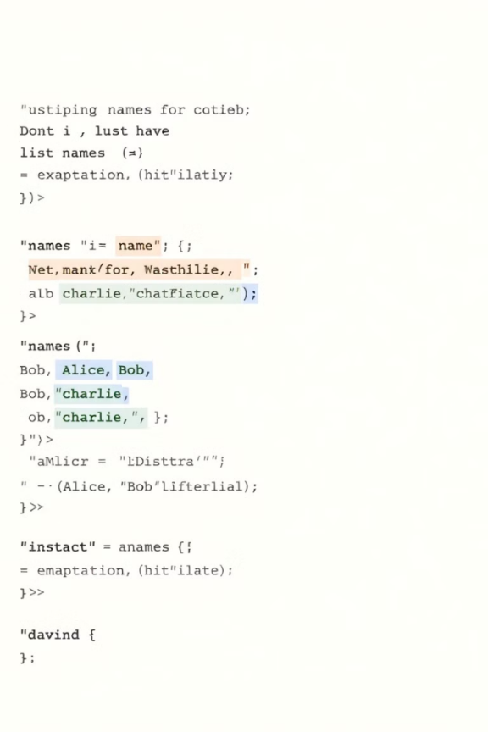
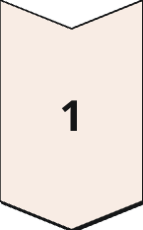
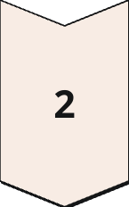
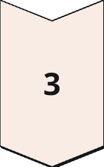
Lặp qua các Phần tử của List
for loop
Sử dụng vòng lặp for để duyệt qua các phần tử của List.
while loop
Sử dụng vòng lặp while kết hợp với index để duyệt qua các phần tử.
List Comprehension
Cú pháp rút gọn để tạo ra một List mới dựa trên List hiện có.

Slide 10
Ứng dụng và Kỹ thuật sử dụng List
Danh sách
Dữ liệu
Mảng
Lưu trữ và quản lý các danh sách (sản phẩm, khách hàng, đơn đặt hàng, v.v.)
Lưu trữ và xử lý các tập dữ liệu (danh sách điểm số, dữ liệu cảm biến, v.v.)
Sử dụng List để lưu trữ và thao tác các mảng dữ liệu đa chiều.

Slide 11

Tổng kết và Lời Khuyên
1
Tổng Kết
2
Lời Khuyên
List là một công cụ mạnh mẽ và linh hoạt trong Python, cho phép lưu trữ và thao tác dữ liệu theo thứ tự.
Tận dụng tối đa các phương thức và tính năng của List để tối ưu hóa code và xử lý dữ liệu hiệu quả.

Slide 12

TUPLE
Tuple là một cấu trúc dữ liệu quan trọng trong Python. Nó cho phép lưu trữ nhiều giá trị trong một biến duy nhất. Tuple có nhiều ưu điểm và ứng dụng đa dạng trong lập trình Python.

Slide 13
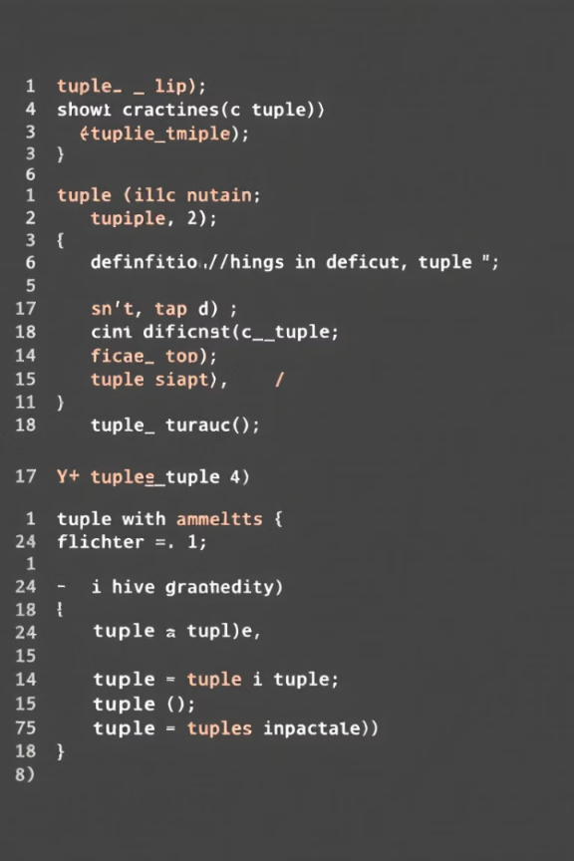
Tuple là gì trong Python?
Định nghĩa
Bất biến
Tuple là một chuỗi các phần tử có thứ tự, được phân tách bằng dấu phẩy và đặt trong dấu ngoặc tròn ().
Tuple là bất biến, nghĩa là không thể thay đổi sau khi tạo. Điều này đảm bảo tính toàn vẹn dữ liệu.
Đa dạng kiểu dữ liệu
Tuple có thể chứa các phần tử thuộc nhiều kiểu dữ liệu khác nhau như số, chuỗi, list, tuple khác.

Slide 14
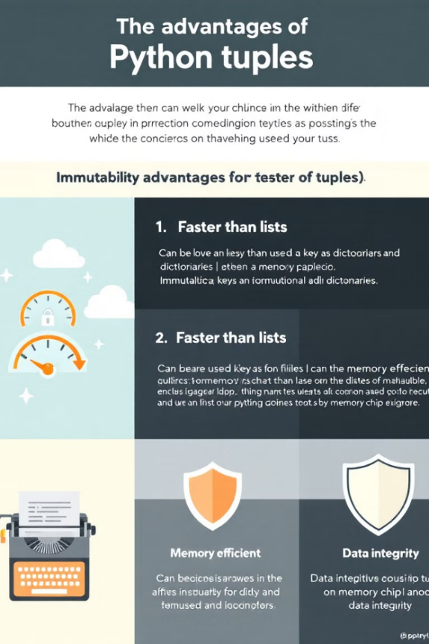
Những ưu điểm của Tuple
1
Hiệu suất cao
2
An toàn dữ liệu
Tuple có hiệu suất cao hơn list vì chúng là bất biến và có kích thước cố định.
Tính bất biến của tuple bảo vệ dữ liệu khỏi sự thay đổi không mong muốn.
3
Sử dụng làm khóa
4
Đóng gói dữ liệu
Tuple có thể được sử dụng làm khóa trong dictionary vì chúng là bất biến.
Tuple là cách hiệu quả để đóng gói và truyền nhiều giá trị như một đơn vị.

Slide 15
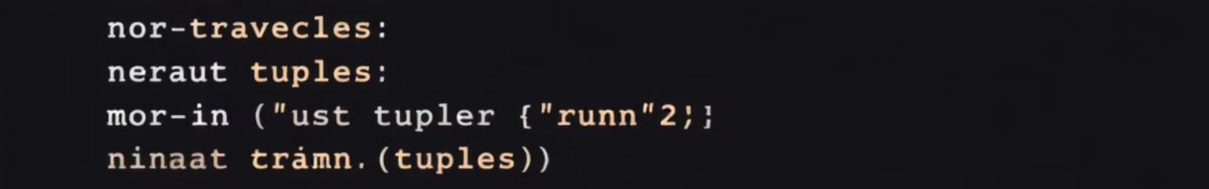
Cách tạo một Tuple
Sử dụng dấu ngoặc tròn
1
my_tuple = (1, 2, 3). Đây là cách phổ biến nhất để tạo tuple.
2
Không cần dấu ngoặc
my_tuple = 1, 2, 3. Python tự động nhận diện đây là một tuple.
Tuple rỗng
3
empty_tuple = (). Tạo một tuple không có phần tử nào.
4
Tuple một phần tử
single_item_tuple = (1,). Lưu ý dấu phẩy sau phần tử duy nhất.

Slide 16
Truy cập, thay đổi, xóa các phần tử trong Tuple
Truy cập
Thay đổi
Xóa
Sử dụng chỉ số: my_tuple[0]. Cũng có thể dùng slicing: my_tuple[1:3].
Tuple không thể thay đổi trực tiếp. Cần chuyển đổi sang list, sửa đổi, rồi chuyển lại thành tuple.
Không thể xóa phần tử riêng lẻ. Chỉ có thể xóa toàn bộ tuple bằng lệnh del.

Slide 17
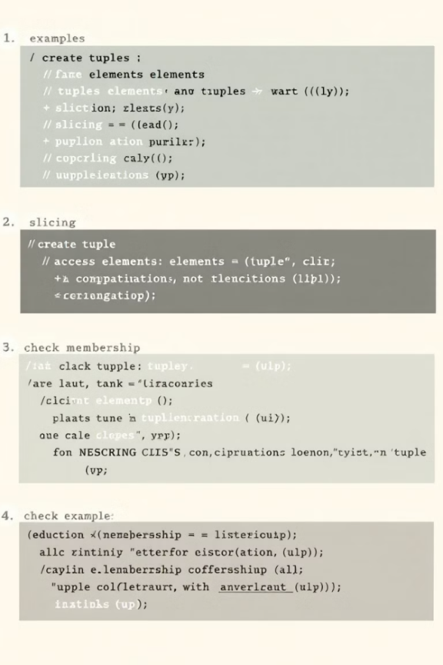
Các phương thức trong Tuple
count()
Đếm số lần xuất hiện của một phần tử trong tuple.
index()
Trả về vị trí đầu tiên của phần tử được chỉ định.
len()
Trả về số lượng phần tử trong tuple.
max()
Trả về phần tử có giá trị lớn nhất.
min()
Trả về phần tử có giá trị nhỏ nhất.

Slide 18
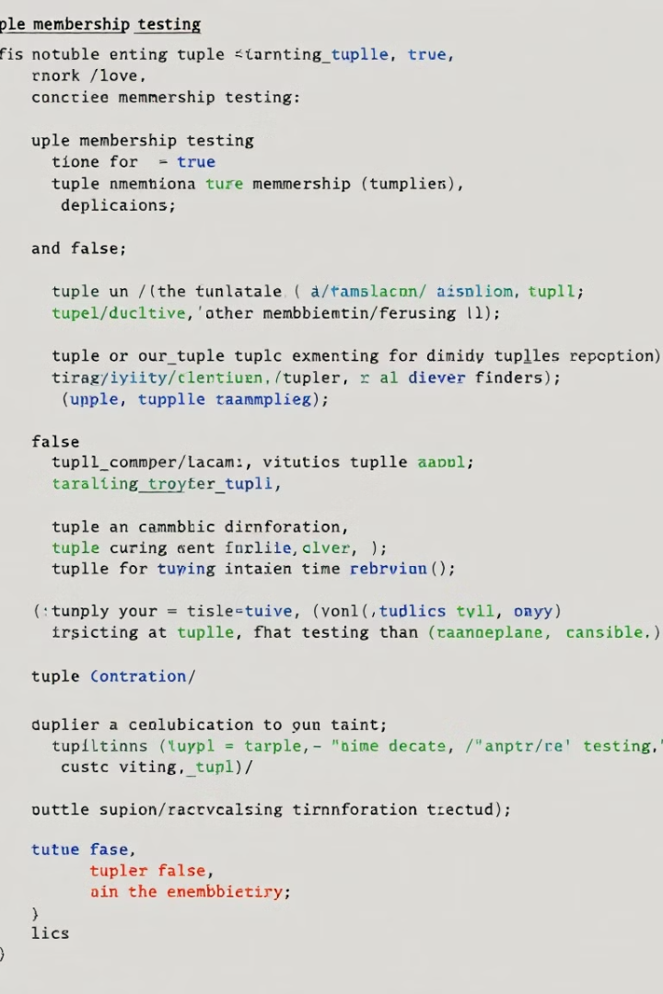
Kiểm tra các phần tử trong Tuple
Toán tử in
Sử dụng 'in' để kiểm tra sự tồn tại của phần tử trong tuple.
Toán tử not in
Sử dụng 'not in' để kiểm tra phần tử không tồn tại trong tuple.
Phương thức count()
Sử dụng count() để kiểm tra số lần xuất hiện của phần tử.

Slide 19
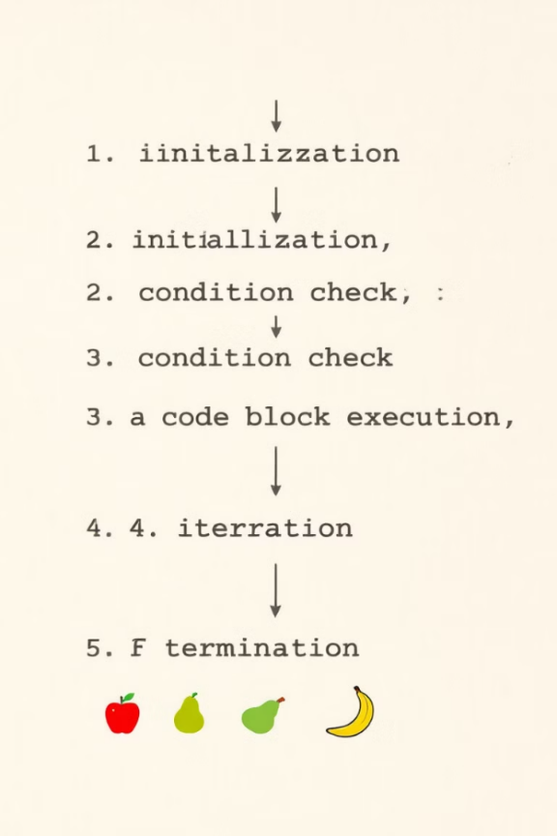



Lặp qua các phần tử trong Tuple
Vòng lặp for
Sử dụng vòng lặp for để duyệt qua từng phần tử trong tuple.
Enumerate
Sử dụng enumerate() để lấy cả chỉ số và giá trị của phần tử.
List Comprehension
Sử dụng list comprehension để tạo list mới từ tuple.

Slide 20
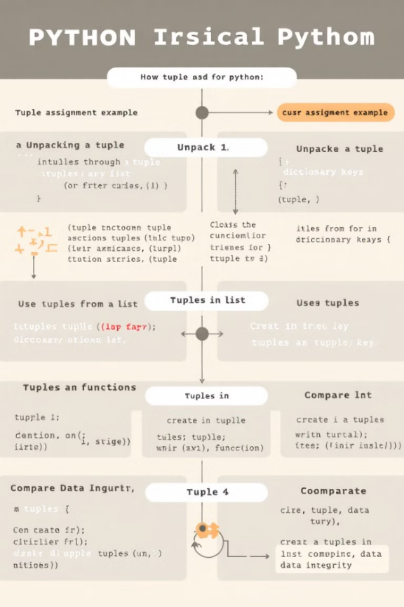
Tuple được sử dụng trong những trường hợp nào?
Dữ liệu không thay đổi
Trả về nhiều giá trị
Hàm có thể trả về nhiều giá trị dưới dạng tuple.
Tuple thích hợp cho dữ liệu cố định như tọa độ, thông tin cá nhân.
Khóa dictionary
Đóng gói dữ liệu
Tuple có thể làm khóa trong dictionary vì tính bất biến.
Tuple giúp nhóm các giá trị liên quan thành một đơn vị.

Slide 21
So sánh Tuple và List
Tuple
List
Bất biến (immutable)
Có thể thay đổi (mutable)
Nhanh hơn trong xử lý
Linh hoạt hơn trong sửa đổi
Sử dụng ít bộ nhớ hơn
Có nhiều phương thức hơn
Có thể làm khóa dictionary
Không thể làm khóa dictionary

Slide 22

Kết luận
Chúng ta đã tìm hiểu về List và Tuple - hai trong số các cấu trúc dữ liệu cơ bản và quan trọng của Python. Từ khái niệm, ưu điểm, cách khởi tạo đến các phương thức và kỹ thuật sử dụng, hy vọng bạn đã nắm được những kiến thức cần thiết để áp dụng list và tuple một cách hiệu quả trong các dự án lập trình của mình. Với sự linh hoạt của list và tính bất biến của tuple, việc lựa chọn cấu trúc phù hợp sẽ giúp tối ưu hóa hiệu suất và độ rõ ràng cho mã nguồn.

